Slide 1

MẠNG MÁY TÍNH NGÀY NAY
Nguyễn Huỳnh Huy
Bộ môn Mạng Máy Tính và Tryền Thông
Khoa Công Nghệ Thông Tin
Trường Đại học Nha Trang
Email:huynh@ntu.edu.vn

Slide 2

CHƯƠNG I MẠNG MÁY TÍNH NGÀY NAY

Slide 3
CHƯƠNG I : TỔNG QUAN MẠNG MÁY TÍNH
NỘI DUNG
Mạng máy tính ngày nay
Các giao thức mạng
Hệ thống số
TCP/IP và OSI
MAC, IPv4 và IPv6

Slide 4
CHƯƠNG I : TỔNG QUAN MẠNG MÁY TÍNH
Mạng máy tính ngày nay – sự ảnh hưởng
Mạng máy tính kết nối chúng ta lại với nhau
Không giới hạn bất kì thành phố, quốc gia hay châu lục nào mà là toàn thế giới

Slide 5
CHƯƠNG I : TỔNG QUAN MẠNG MÁY TÍNH
Mạng máy tính ngày nay – các thành phần
Các thiết bị đầu cuối (Host hay end device): các máy tính, điện thoại, thiết bị dùng internet
Các máy chủ (servers): là các máy tính cung cấp các dịch vụ đến các thiết bị đầu cuối như (Web sv, Email sv…)
Các thiết bị trung gian (Intermediary Network Devices): hỗ trợ việc duy trì kết nối, truyền tải dữ liệu, quản lý kiểm soát thông tin, dữ liệu truyền tải… giữa các host với nhau như: Switch, Wireless Access Point, Router, Fiewall…

Slide 6
CHƯƠNG I : TỔNG QUAN MẠNG MÁY TÍNH
Mạng máy tính ngày nay – các thành phần
Các loại hình truyền tải bảo gồm (Connect types): cáp đồng, cáp quang, tín hiệu vô tuyến
Các giao thức (protocol): quyết định đến các cách cứ xử giữa các thành phần trong mạng máy tính với nhau

Slide 7
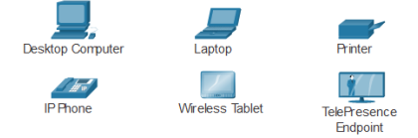
CHƯƠNG I : TỔNG QUAN MẠNG MÁY TÍNH
Mạng máy tính ngày nay – biểu diễn
Các thiết bị đầu cuối – End Devices

Slide 8
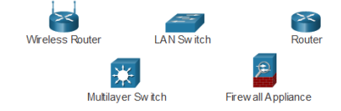
CHƯƠNG I : TỔNG QUAN MẠNG MÁY TÍNH
Mạng máy tính ngày nay – biểu diễn
Các thiết trung gian– Interm ediary Devices

Slide 9
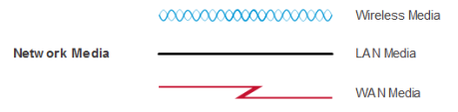
CHƯƠNG I : TỔNG QUAN MẠNG MÁY TÍNH
Mạng máy tính ngày nay – biểu diễn
Các phương thức kết nối – Network Media

Slide 10
CHƯƠNG I : TỔNG QUAN MẠNG MÁY TÍNH
Mạng máy tính ngày nay – biểu diễn
Tùy theo các phần mềm hỗ trợ thiết kế biểu diễn mô hình mạng các biểu hiện (icons) cho các thành phần mạng có thể khác nhau đôi chút nhưng cơ bản ý nghĩ hình dạng gần tương đồng nhau

Slide 11
CHƯƠNG I : TỔNG QUAN MẠNG MÁY TÍNH
Mạng máy tính ngày nay – Topology
Topology vật lý: Mô tả vị trí vật lý phân bổ của các thành phần trung gian và cáp kết nối, một số topology điển hình gắn với các giao thức được biết đến như

Slide 12
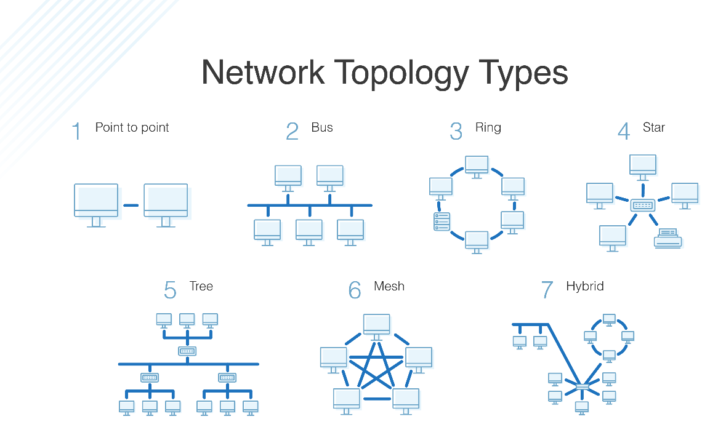
CHƯƠNG I : TỔNG QUAN MẠNG MÁY TÍNH
Mạng máy tính ngày nay – Topology

Slide 13
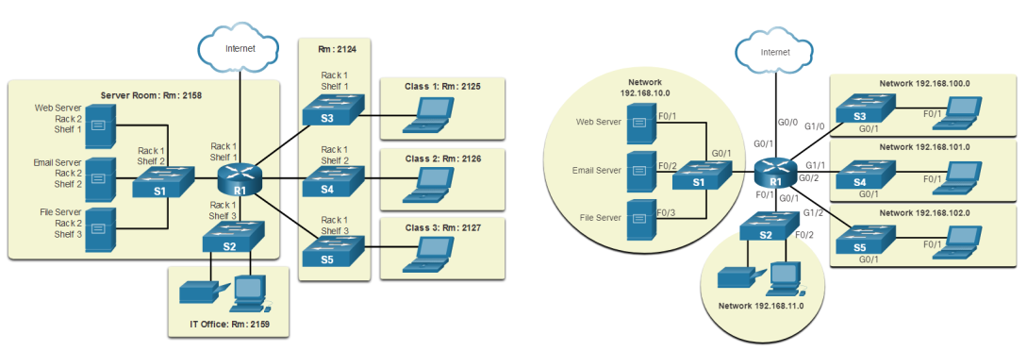
CHƯƠNG I : TỔNG QUAN MẠNG MÁY TÍNH
Mạng máy tính ngày nay – Topology Logic
Topology vật lý
Topology Logic

Slide 14
CHƯƠNG I : TỔNG QUAN MẠNG MÁY TÍNH
Mạng máy tính ngày nay – các kiểu hình
Tầm vực phủ
Số lượng người dùng
Số lượng và kiểu hình của dịch vụ cung cấp
Nhiệm vụ

Slide 15
CHƯƠNG I : TỔNG QUAN MẠNG MÁY TÍNH
Mạng máy tính ngày nay – các kiểu hình
Số lượng người dùng
Hộ gia đình (Small Home Network - SHN): Vài máy tính kết nối với nhau và kết nối với internet
Văn phòng (Small Offfice/Home Office-SOHO): Kết nối các máy tính với nhau và kết nối đến các chi nhánh khác

Slide 16
CHƯƠNG I : TỔNG QUAN MẠNG MÁY TÍNH
Mạng máy tính ngày nay – các kiểu hình
Số lượng người dùng
Mạng tầm trung và quy mô lớn (Medium and Large Networks): Nhiều khu vưc với hàng trăm máy tính kết nối với nhau
Mạng diện rộng(World Wide): Hay còn gọi khác là Internet kết nối hàng tỷ máy tính với nhau

Slide 17
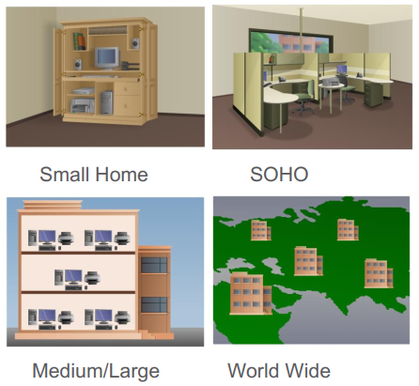
CHƯƠNG I : TỔNG QUAN MẠNG MÁY TÍNH
Mạng máy tính ngày nay – các kiểu hình
Số lượng người dùng

Slide 18
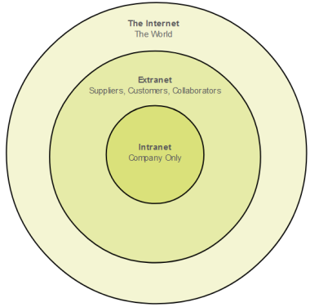
CHƯƠNG I : TỔNG QUAN MẠNG MÁY TÍNH
Mạng máy tính ngày nay – các kiểu hình
Tầm vực phủ

Slide 19
CHƯƠNG I : TỔNG QUAN MẠNG MÁY TÍNH
Mạng máy tính ngày nay – các kiểu hình
CÂU HỎI:
Các tổ chức IETF, ICANN, IAB hoạt động trong lĩnh vực gì?
Kể tên các phân loại mạng theo khu vực phủ?

Slide 20
CHƯƠNG I : TỔNG QUAN MẠNG MÁY TÍNH
Mạng máy tính ngày nay – Kết nối internet
Kết nối internet cho người dùng nhỏ (home users) và các doanh nghiệp văn phòng nhỏ (small offices):
Broadband cable: sử dụng cáp đồng trục thường được cung cấp đi kèm dich vụ truyền hình từ nhà cung cấp dịch vụ
Broadband digitak subscriber line (DSL): Hoạt động trên đường truyền điện thoại (sử dụng đường truyền hai dây xoắn)

Slide 21
CHƯƠNG I : TỔNG QUAN MẠNG MÁY TÍNH
Mạng máy tính ngày nay – Kết nối internet
Wireless WANs (WiMAX,4G, 5G): công nghệ mạng cung cấp kết nối không dây với tầm phủ sóng lớn
Mobile services (Dial up telephone): Giá rẻ, tốc độ không cao sử dụng modem để chuyển đổi tín hiệu

Slide 22
CHƯƠNG I : TỔNG QUAN MẠNG MÁY TÍNH
Mạng máy tính ngày nay – Kết nối internet
Các tổ chức doanh nghiệp lớn hơn thì cần kết nối với tốc độ và lượng dữ liệu truyền tải nhiều, khả năng quản lý tốt, an toàn, bảo mật..như phục vụ cho việc video conferencing, data center storage:

Slide 23
CHƯƠNG I : TỔNG QUAN MẠNG MÁY TÍNH
Mạng máy tính ngày nay – Kết nối internet
Business DSL: Hỗ trợ nhiều dịch vụ cho các DSL
Leased lines (Đường thuê riêng): dành riêng cho doanh nghiệp có nhu cầu truyền tải dữ liệu lớn, phục vụ kết nối điểm điểm nhanh chóng, hiệu năng cao

Slide 24
CHƯƠNG I : TỔNG QUAN MẠNG MÁY TÍNH
Mạng máy tính ngày nay – Kết nối internet
Metro Ethernet: dựa trên chuẩn Ethernet, thường được dùng như là một mạng truy nhập metropolitan để kết nối các thuê bao và các doanh nghiệp đến một mạng WAN. Những doanh nghiệp lớn thường sử dụng Metro Ethernet để kết nối các chi nhánh vào mạng Intranet của họ.
Satellite (Mạng vệ tinh):

Slide 25
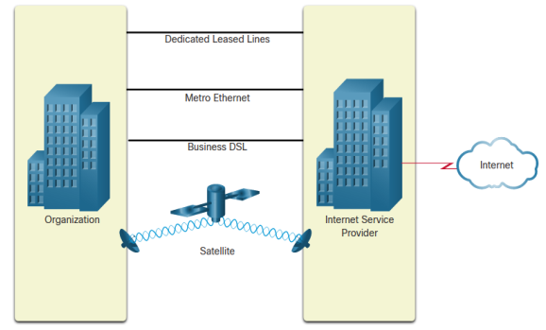
CHƯƠNG I : TỔNG QUAN MẠNG MÁY TÍNH
Mạng máy tính ngày nay – Kết nối internet

Slide 26
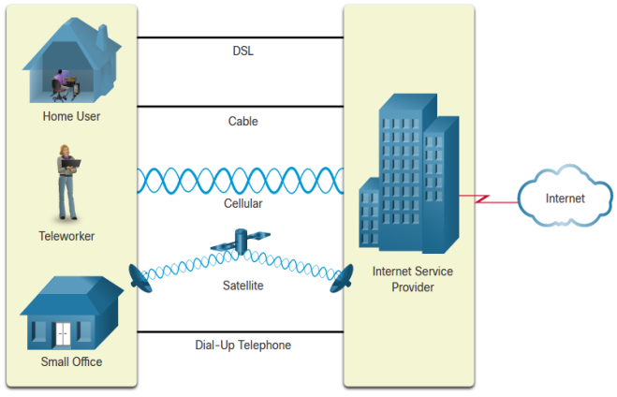
CHƯƠNG I : TỔNG QUAN MẠNG MÁY TÍNH
Mạng máy tính ngày nay – Kết nối internet

Slide 27
CHƯƠNG I : TỔNG QUAN MẠNG MÁY TÍNH
Mạng máy tính ngày nay – Kết nối internet
CÂU HỎI:
1. Mạng nhà bạn đang sử dụng công nghệ WAN nào để kết nối đến internet?
2. Các mạng viễn thông 4G 5G là gì? Chúng có phải là cũng các công nghệ mạng WAN?
3. Công nghệ SD-WAN là gì?
4. Tìm hiểu các giao thức Data link chạy trên mạng WAN?

Slide 28
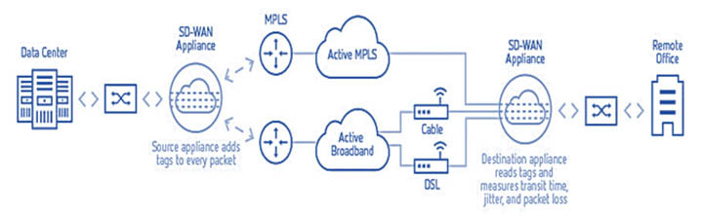
CHƯƠNG I : TỔNG QUAN MẠNG MÁY TÍNH
Mạng máy tính ngày nay – Kết nối internet
Công nghệ SD – WAN

Slide 29
CHƯƠNG I : TỔNG QUAN MẠNG MÁY TÍNH
Mạng máy tính ngày nay – Xu hướng mạng máy tính
Mang mạng máy tính đến hầu hết các thiết bị
Laptops
Tablets
Netbooks
Smartphones
E-Readers
Anything (IoT)Mang lại cơ hội kết nối dễ dàng cho hầu hết các thiết bị một cách linh hoạt để truy cập đến hệ thống thông tin toàn cầu, hay giao tiếp với host khác, bất cứ đâu, bất cứ lúc nào, bất cứ ai.

Slide 30
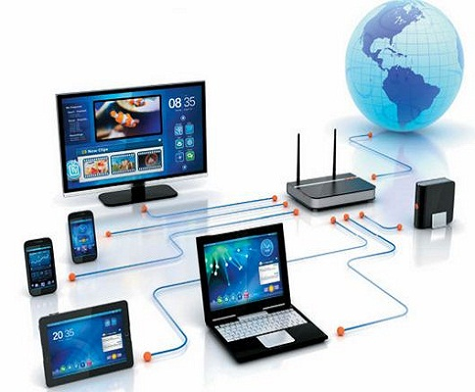
CHƯƠNG I : TỔNG QUAN MẠNG MÁY TÍNH
Mạng máy tính ngày nay – Xu hướng mạng máy tính
Mang mạng máy tính đến hầu hết các thiết bị

Slide 31
CHƯƠNG I : TỔNG QUAN MẠNG MÁY TÍNH
Mạng máy tính ngày nay – Xu hướng mạng máy tính
Làm viêc online
Kết nối và làm việc cùng nhau từ nhiều mảng
Danh cho doanh nghiệp, giáo dục
Giao tiếp bằng video
Cloud computing (Đặt toàn bộ trên mấy)
Cho phép chúng ta lưu trữ toàn bộ dữ liệu cá nhân hoặc file backup dữ liệu lên server trên internet (Cloud), giúp người sử dụng có thể truy cập các dữ liệu này, bất cứ đâu, bất cứ lúc nào.

Slide 32
CHƯƠNG I : TỔNG QUAN MẠNG MÁY TÍNH
Mạng máy tính ngày nay – Xu hướng mạng máy tính
Smart home: Các thiết bị trong nhà kết nối với nhau, trở nên thông minh hơn, tự động vận hành theo thời gian thiết lập hay nhận lệnh, đây là một xu hướng đang rất phát triển của mạng máy tính thời điểm hiện tại (IoT)
Powerline Networking: Sử dụng đường truyền điện để tạo kết nối đến các thiết bị, đây là giải pháp dành cho những địa điểm mạng dây, hay mạng không dây không có khả năng kết nối đến

Slide 33
CHƯƠNG I : TỔNG QUAN MẠNG MÁY TÍNH
Mạng máy tính ngày nay – Xu hướng mạng máy tính
Dịch vụ cung cấp internet diện rông không dây: Đây là một loại hình công nghệ phát triển sẽ thay thế cho các công nghệ cung cấp kết nối mạng đến các LAN hiện tại như ADSL, Fiber..(Công nghệ mạng không dây)

Slide 34
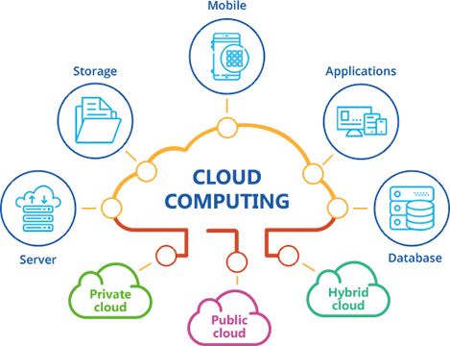
CHƯƠNG I : TỔNG QUAN MẠNG MÁY TÍNH
Mạng máy tính ngày nay – Xu hướng mạng máy tính

Slide 35
CHƯƠNG I : TỔNG QUAN MẠNG MÁY TÍNH
Mạng máy tính ngày nay – bảo mật
Bảo mật mạng máy tính là mộ phần không thể thiếu trong bất kỳ một mô hình mạng máy tính nào, dù nhỏ hay lớn.
Bảo mật mạng máy tính đảm bảo về các yếu tố bảo mật, đồng thời vẫn phải đảm bảo được đáp ứng tốt các chất lượng của dịch vụ được mong đợi
Bảo mật mạng máy tính liên quan đến rất nhiều yếu tố khác nhau như các giao thức, kỹ thuật, công nghệ, thiết bị, công cụ trong vấn đề giảm thiểu các mối đe dọa, vầ sự an toàn của dữ liệu

Slide 36
CHƯƠNG I : TỔNG QUAN MẠNG MÁY TÍNH
Mạng máy tính ngày nay – bảo mật
Các vấn đề bảo mật trong mạng máy tính có thể chia làm hai loại:
Bên trong
Bên ngoài

Slide 37
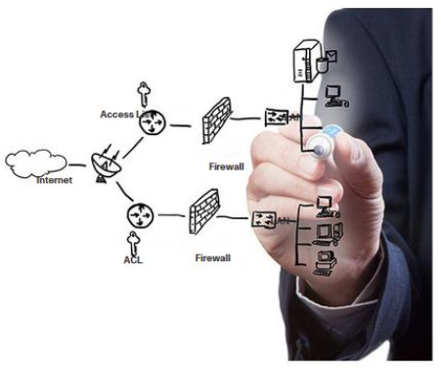
CHƯƠNG I : TỔNG QUAN MẠNG MÁY TÍNH
Mạng máy tính ngày nay – bảo mật
Bên trong:
Mất cắp thiết bị
Sai từ người dùng
Người dùng có ý định xấu

Slide 38
CHƯƠNG I : TỔNG QUAN MẠNG MÁY TÍNH
Mạng máy tính ngày nay – bảo mật
Bên ngoài:
các phần mềm mã đọc (Viruses, worms, trojan horse )
spyware, adware
Zero-day attacks
Denial of service attacks
Data interception, theft
Identify theft

Slide 39
CHƯƠNG I : TỔNG QUAN MẠNG MÁY TÍNH
Mạng máy tính ngày nay – bảo mật
Vấn đề bảo mật nên được thực hiện trên nhiều tầng, nhiều phương pháp khác nhau các hướng giải quyến cho gia đình hay mạng doanh nghiệp nhỏ như: các phần mềm chống virus, hay các firewall
Ở các mạng lớn hơn cần nhiều yêu cầu về bảo mật hơn như: hệ thống firewal, Acess control list (ACL), Hệ thống chống xâm nhập (ISP), mạng riêng ảo (VPN)

Slide 40
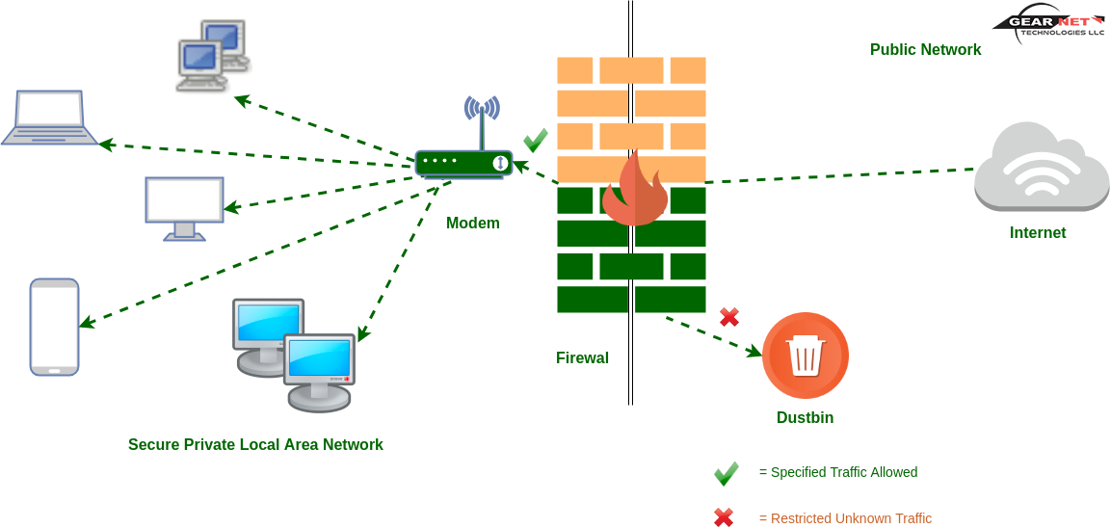
CHƯƠNG I : TỔNG QUAN MẠNG MÁY TÍNH
Mạng máy tính ngày nay – bảo mật

Slide 41
CHƯƠNG I : TỔNG QUAN MẠNG MÁY TÍNH
Các giao thức mạng
Các giao thức mạng (network protocols) được định nghĩa đơn giản là các tập luật trên các ứng dụng, hoặc phần cứng giữa các thiết bị, các phần mềm với nhau hoặc phần mềm với phần cứng
Các giao thức đều có điểm riêng của nó như: (tính năng) Function,(định dạng) Format, (tập luật) Rules

Slide 42
CHƯƠNG I : TỔNG QUAN MẠNG MÁY TÍNH
Các giao thức mạng loại hình
Giao tiếp (Network Communications): Cho phép việc kết nối hai hay nhiều “thành phần” thông qua một hay nhiều mạng khác nhau.
Bảo mật (Network Security): Đảm bảo an toàn cho dữ liệu, cung cấp các xác thực, sự toàn vẹn dữ liệu, mã hóa dữ liệu

Slide 43
CHƯƠNG I : TỔNG QUAN MẠNG MÁY TÍNH
Các giao thức mạng loại hình
Định tuyến (Routing): Các giải thuật giúp tìm đường đi tốt nhất cho gói tin trong hệ thống các mạng với nhau
Xác định dịch vụ (Service Discovery): Dùng cho việc nhận diện các thiết bị hoặc dịch vụ một cách tự động

Slide 44
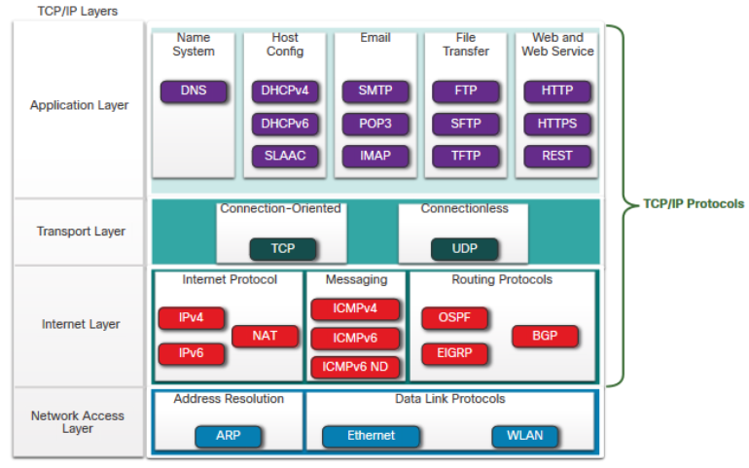
CHƯƠNG I : TỔNG QUAN MẠNG MÁY TÍNH
Các giao thức mạng loại hình
TCP/IP protocol suite

Slide 45
CHƯƠNG I : TỔNG QUAN MẠNG MÁY TÍNH
Hệ thống số
Là các hệ quy ước về số học dành để mô tả thông tin dữ liệu chuyển đổi qua lại để sự hiểu giữa con người và máy tính để có thể làm việc với nhau:
Hệ nhị phân (Binary)
Hệ bát phân
Hệ thập lục phân (Hexadecimal)
Hệ mười (Decimal)

Slide 46
CHƯƠNG I : TỔNG QUAN MẠNG MÁY TÍNH
Hệ thống số
Hệ nhị phân (Binary):
Bao gồm các số 1 và 0 được gọi là bits, mô tả cho hầu hết cho các dữ liệu máy đồng thời cũng là cách các Host, server, và thiết bị mạng phân biệt, định danh với nhau

Slide 47
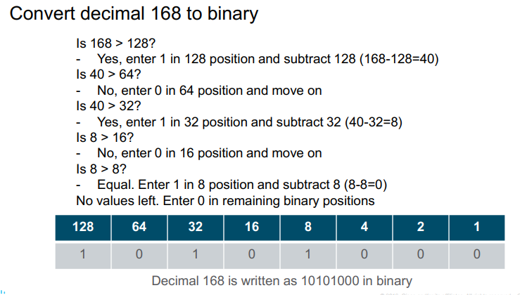
CHƯƠNG I : TỔNG QUAN MẠNG MÁY TÍNH
Hệ thống số

Slide 48
CHƯƠNG I : TỔNG QUAN MẠNG MÁY TÍNH
Hệ thống số
Hệ bát phân
Bao gồm các số từ 0-7 (0,1,2..,6,7)
Để chuyển đổi từ nhị phân sang bát phân, ta gom nhóm số nhị phân thành từng nhóm 3, chữ số tính từ phải sang trái, mỗi nhóm tương ứng với một chữ số ở hệ bát phân.
Ví dụ: 1’101’100 (2) = 154 (8)

Slide 49
CHƯƠNG I : TỔNG QUAN MẠNG MÁY TÍNH
Hệ thống số
Hệ thập lục phân (Hexadecimal)
Bao gồm các số từ 0-9 và các ký tự lần lượt A, B, C, D, E, F (tương đương 10, 11, 12, 13, 14, 15), Được dùng để mô tả địa chỉ IPv6 và địa chỉ MAC.
Để chuyển đổi từ nhị phân sang hệ 16, tương tự như nhị phân sang bát phân nhưng mỗi nhóm có 4 chữ số.
Ví dụ: 110’1100 (2) = 6C (16)

Slide 50
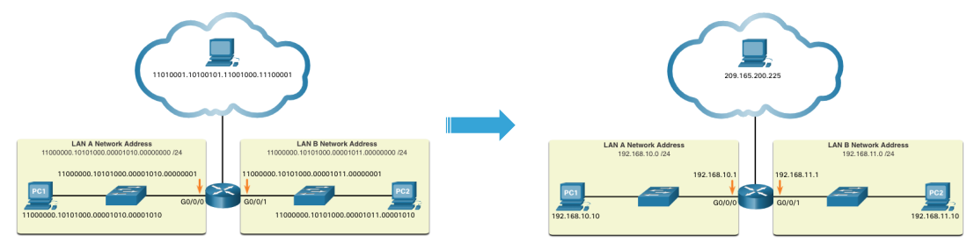
CHƯƠNG I : TỔNG QUAN MẠNG MÁY TÍNH
Hệ thống số
Hệ mười (Decimal)
Bao gồm các số từ 0 – 9 (0,1,2…,8,9)
Hình. Hệ nhị phân sang hệ mười

Slide 51
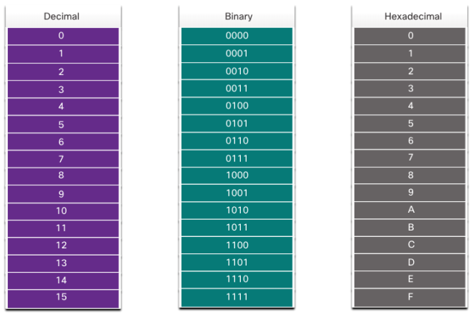
CHƯƠNG I : TỔNG QUAN MẠNG MÁY TÍNH
Hệ thống số
Hình. Chuyển đổi giữa 3 hệ (10) (2) (16)

Slide 52
CHƯƠNG I : TỔNG QUAN MẠNG MÁY TÍNH
Hệ thống số
CÂU HỎI
1. Chuyển đổi địa chỉ IP: 172.16.0.230 sang hệ nhị phân có dạng là?
2. Chuyển đổi số 210(10) sang hệ (2) và hệ (16)
3. Tìm hiểu về cấu trúc của địa chỉ IPv6

Slide 53
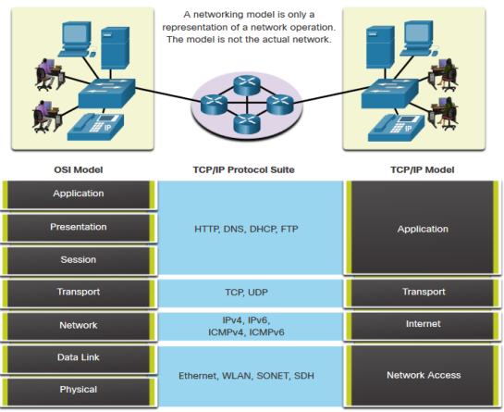
CHƯƠNG I : TỔNG QUAN MẠNG MÁY TÍNH
Mô hình TCP/IP và OSI

Slide 54
CHƯƠNG I : TỔNG QUAN MẠNG MÁY TÍNH
Mô hình TCP/IP và OSI
OSI
Application (7): Bao gồm các giao tức sử dụng cho giao tiếp tiến trình – tiến trình
Presentation (6): Cung cấp các chuyển đổi (trình diễn) dữ liệu ứng dụng sang dữ liệu thông thường và ngược lại cho các dịch vụ của tầng Application
Sessison (5): Cung cấp dịch vụ cho tầng Pressentation và quản lý quá trình trao đổi dữ liệu

Slide 55
CHƯƠNG I : TỔNG QUAN MẠNG MÁY TÍNH
Mô hình TCP/IP và OSI
OSI
Transport (4): Định nghĩa dữ liệu là segment, truyền, và tổng hợp lại dữ liệu cho từng giao tiếp riêng biệt, cung cấp dịch vụ chuyên dụng chuyển dữ liệu giữa các người dùng tại đầu cuối (end – end)
Network (3): Đóng vai trò chuyển đổi từng phân đoạn của dữ liệu thông qua mạng (host - host)

Slide 56
CHƯƠNG I : TỔNG QUAN MẠNG MÁY TÍNH
Mô hình TCP/IP và OSI
OSI
Data Link (2): Mô tả các phương thức cho việc chuyển đổi dữ liệu (point-point)
Physical (1): Mô tả cho các hoạt động, duy trì, các hoạt động kết nối vật lý

Slide 57
CHƯƠNG I : TỔNG QUAN MẠNG MÁY TÍNH
Mô hình TCP/IP và OSI
TCP/IP
- Application: Trình diễn dữ liệu cho người dùng, mã hóa và kiểm soát
- Transport: Hỗ trợ kết nối giữa nhiều thiết bị khác nhau qua các mạng khác nhau
- Internet: Xác định đường đi tốt nhất qua mạng
- Network Access: kiểm soát các thiết bị phần cứng và các thành phần cấy thành mạng

Slide 58
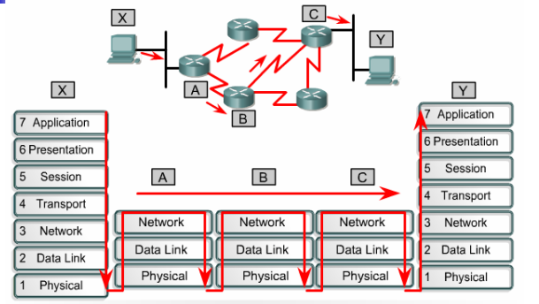
CHƯƠNG I : TỔNG QUAN MẠNG MÁY TÍNH
Mô hình TCP/IP và OSI

Slide 59
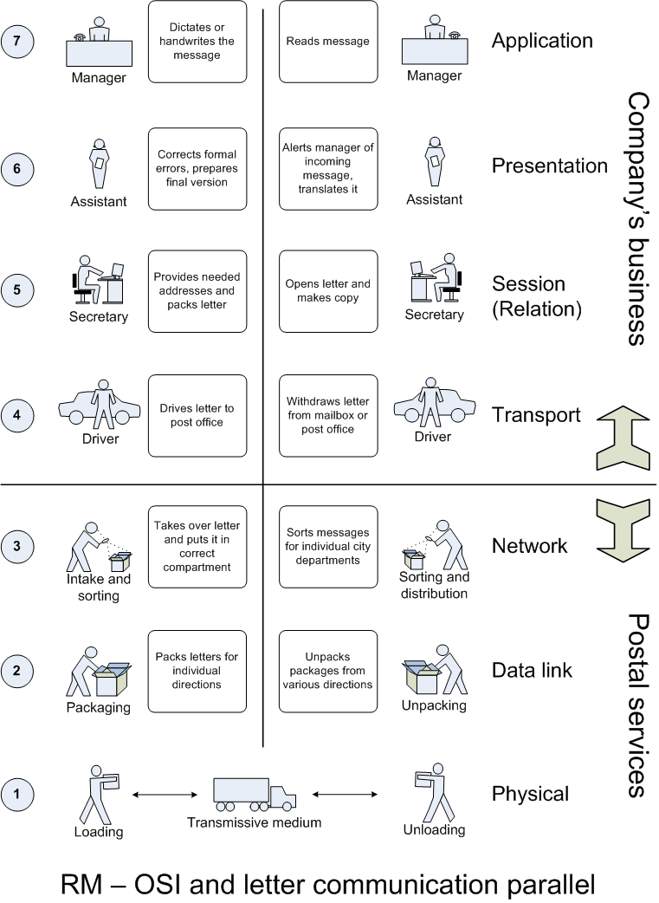
CHƯƠNG I : TỔNG QUAN MẠNG MÁY TÍNH
Mô hình TCP/IP và OSI

Slide 60
CHƯƠNG I : TỔNG QUAN MẠNG MÁY TÍNH
Mô hình TCP/IP và OSI

Slide 61
CHƯƠNG I : TỔNG QUAN MẠNG MÁY TÍNH
MAC và IPv4 và IPv6
Địa chỉ Mac: Có giá trị bằng 48-bit hệ (2) (6 byte) và được mô tả bằng 12 ký tự hệ (16)
Ví dụ: 2E-33-7A-FD-03-8D
(mỗi phần các nhau “-“ có giá trị là 1 byte (8bit)) và được mô tả bằng các ký tự (2, E, 3, 3, 7, A, F, D, 0, 3, 8,D (12 ký tự hệ (16))

Slide 62
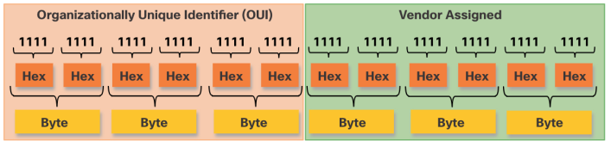
CHƯƠNG I : TỔNG QUAN MẠNG MÁY TÍNH
MAC và IPv4 và IPv6
Mỗi thiết bị là thành phần của mạng máy tính đều có một địa chỉ MAC, và địa chỉ này là duy nhất trên toàn cầu, cho nên để thống nhất việc đó, các tổ chức muốn tham gia qua quá trình sản xuất các thiết bị có địa chỉ MAC phải đăng ký với cục quản lý IEEE

Slide 63
CHƯƠNG I : TỔNG QUAN MẠNG MÁY TÍNH
MAC và IPv4 và IPv6
MAC có thể được chia làm ba loại:
Unicast MAC Address
Broadcast MAC Address
Multicast MAC Address

Slide 64
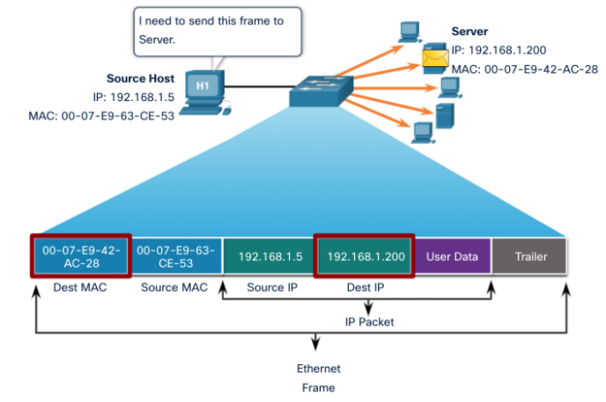
CHƯƠNG I : TỔNG QUAN MẠNG MÁY TÍNH
MAC và IPv4 và IPv6
MAC có thể được chia làm ba loại:
Unicast MAC Address

Slide 65
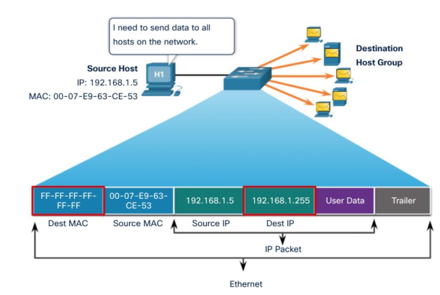
CHƯƠNG I : TỔNG QUAN MẠNG MÁY TÍNH
MAC và IPv4 và IPv6
MAC có thể được chia làm ba loại:
Broadcast MAC Address

Slide 66
CHƯƠNG I : TỔNG QUAN MẠNG MÁY TÍNH
MAC và IPv4 và IPv6
Địa chỉ IPv4: Địa chỉ IP có giá trị 32bit (4byte) dùng cho việc định danh các mạng và các thiết bị thành phần của mạng, các thiết bị sử dụng tiến trình được gọi là “Anding” giữa IP và Subnet để xác định các mạng và các thiết bị thành phần cấu tạo nên mạng

Slide 67
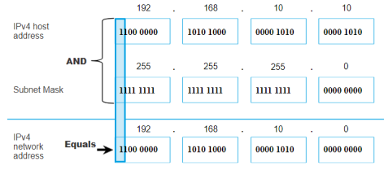
CHƯƠNG I : TỔNG QUAN MẠNG MÁY TÍNH
MAC và IPv4 và IPv6
Địa chỉ IPv4:
Sử dụng “Anding” để tìm ra địa chỉ mạng

Slide 68
CHƯƠNG I : TỔNG QUAN MẠNG MÁY TÍNH
MAC và IPv4 và IPv6
Địa chỉ IPv4:
Địa chỉ IP được phân theo nhiệm vụ, chức năng làm ba loại:
Network address
Host address
Broadcast address

Slide 69
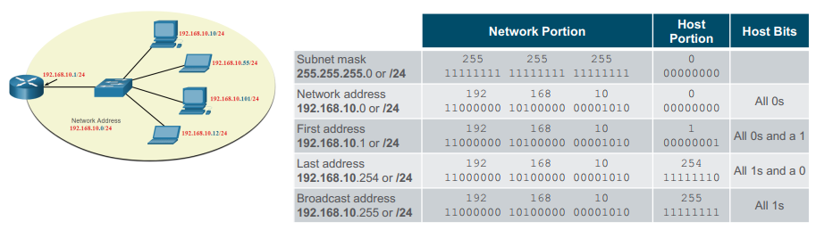
CHƯƠNG I : TỔNG QUAN MẠNG MÁY TÍNH
MAC và IPv4 và IPv6
Địa chỉ IPv4:
Địa chỉ IP được phân theo nhiệm vụ, chức năng làm ba loại:

Slide 70
CHƯƠNG I : TỔNG QUAN MẠNG MÁY TÍNH
MAC và IPv4 và IPv6
Địa chỉ IPv4:
IP Public: Theo định nghĩa RFC 1918, là địa chỉ toàn cầu phục vụ việc giao tiếp giữa các ISP router với nhau, và là duy nhất
IP Private: Sử dụng hầu hết ở các mạng Local Area Network (LAN) cho các thiết bị và host bên trong (internal) và là không duy nhất, có thể giống nhau giữa bất kì mạng LAN nào, nhưng không thể sử dụng để trao đổi trên toàn cầu.

Slide 71
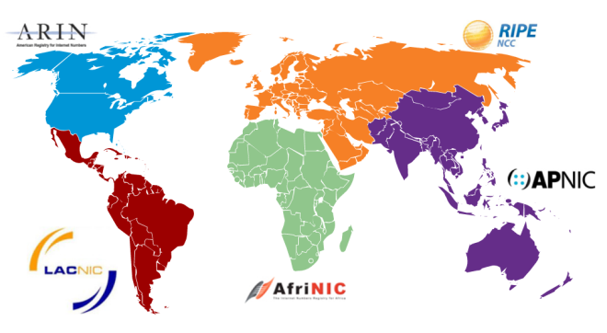
CHƯƠNG I : TỔNG QUAN MẠNG MÁY TÍNH
MAC và IPv4 và IPv6
Địa chỉ IPv4:
Tổ chức Internet Assigned Numbers Authority (IANA) quản lý và phân bổ IPv4, IPv6 quy hoạch IP thành 5 khu vực RIRs (Regional Internet Registries) các RIRs này sẽ phân bố giải IP đến các ISP hoặc tổ chức (page trước)

Slide 72
CHƯƠNG I : TỔNG QUAN MẠNG MÁY TÍNH
MAC và IPv4 và IPv6
Địa chỉ IPv6:
IPv6: IPv6 được phát triển bởi Internet Engineering Task Force (IETF), IPv6 vượt ra khỏi giới hạn về địa chỉ của IPv4, bao gồm 8 octec, mỗi octet có giá trị 2byte (16bit) được mô tả bằng hai ký tự hệ (16) tổng giá trị một IPv6 là 128bit, phân thành các loại như Unicast, Multicast, Anycast
Tìm hiểu sự cùng tồn tại của IPv4 và IPv6?

Slide 73
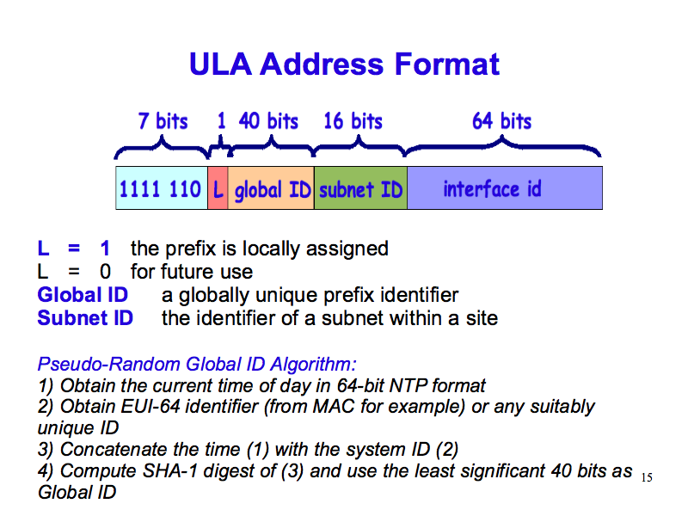
CHƯƠNG I : TỔNG QUAN MẠNG MÁY TÍNH
MAC và IPv4 và IPv6
Địa chỉ IPv6:

Slide 74
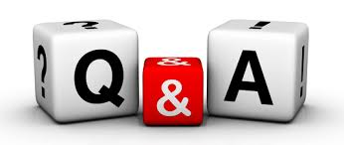
KẾT THÚC CHƯƠNG I TỔNG QUAN MẠNG MÁY TÍNH

Slide 75
Nguyễn Huỳnh Huy
Bộ môn Mạng Máy Tính và Tryền Thông
Khoa Công Nghệ Thông Tin
Trường Đại học Nha Trang
Email:huynh@ntu.edu.vn

